Slide 1
大学物理实验
落球法测定液体的粘度

Slide 2
实验背景
1
2
实验目的
目录
CONTENTS
实验原理
3
4
实验内容
5
注意事项

Slide 3
一、实验背景
1、什么是液体粘滞系数
▲各种实际液体具有不同程度的粘滞性，当液体流动时，具有不同速度的各层流体之间，存在着相对滑动，于是在各层之间就有摩擦力产生，这一摩擦力称内摩擦力或粘滞力，它的方向平行于接触面而与流动方向相反，其大小与速度梯度成正比、与接触面积成正比，比例系数η称为粘滞系数。
▲ η与液体的温度关系密切，当温度上升时，η迅速下降。

Slide 4
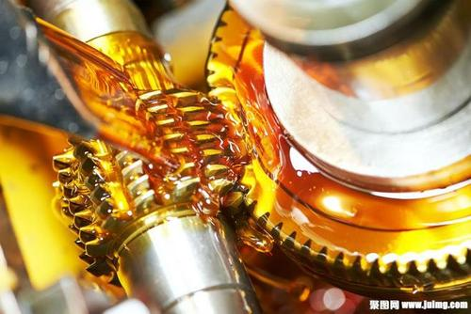
一、实验背景
化学化工

Slide 5
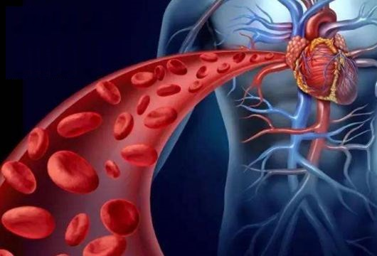
一、实验背景
医学领域

Slide 6
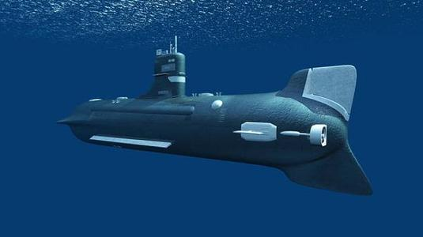
一、实验背景
流体力学

Slide 7
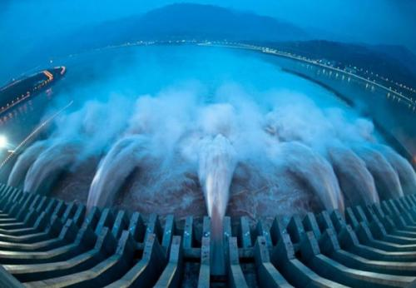
一、实验背景
水利工程

Slide 8
二、实验目的
▲ 1、了解PID温度控制的原理；
▲ 2、落球法测量不同温度下蓖麻油的粘度；
▲ 3、练习用停表记时，用螺旋测微器测直径。
【重点难点】
▲ 1、PID控温的时蓖麻油温度变化的规律；
▲ 2、如何使得金属小球沿玻璃管中轴线下落。

Slide 9
三、实验原理
3.1 液体的粘滞性与粘滞系数
各种实际液体具有不同程度的粘滞性，当液体流动时，具有不同速度的各层流体之间，存在着相对滑动，于是在各层之间就有摩擦力产生，这一摩擦力称内摩擦力或粘滞力，它的方向平行于接触面而与流动方向相反，其大小与速度梯度成正比、与接触面积成正比，比例系数η 称为粘滞系数。
η与液体的温度关系密切，当温度上升时，η迅速下降。

Slide 10
三、实验原理
问题的提出：
若给你一种液体
你怎样来测得它的粘滞系数？

Slide 11
三、实验原理
利用理想化条件下的斯托克斯公式：
如果一小球在液体中下落，由于附着于球面的液层与周围其他液层之间存在着相对运动，因此小球受到粘滞阻力，它的大小与小球下落的速度有关。
根据斯托克斯定律，小球所受到的粘滞阻力f为:
式中d是小球的直径，v是小球的速度，η为液体粘滞系数。
斯托克斯定律要求液体是无限广延的且无旋涡产生。故所用的小球是光滑的，而且半径应当适当小。

Slide 12
实验的设计思想
当金属小球在无限深广粘滞性液体中下落时，在铅直方向其受力如图所示。当三力平衡时，小球做匀速直线运动，速度为v。由受力分析可得
N₁
H
l
mg
N₂

Slide 13
三、实验原理
公式的修正
对于小球：
其中ρ和ρ₀分别是液体和小球的密度，d为小球的直径，g是当地的重力加速度。

Slide 14
三、实验原理
小球是在内径为D的管中下落，不能满足无限宽广的条件，因此，对上式要加以实际条件的修正。
当D远大于d时，考虑到实验中直接测量量是小球的直径d和匀速时一定的下落高度h及所用时间t，则上式变为：

Slide 15
三、实验原理
PID调节系统过渡过程

Slide 16
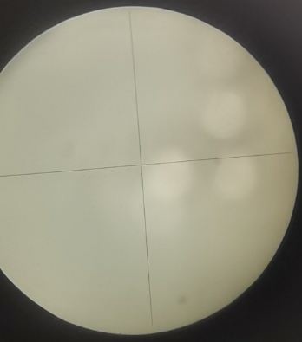
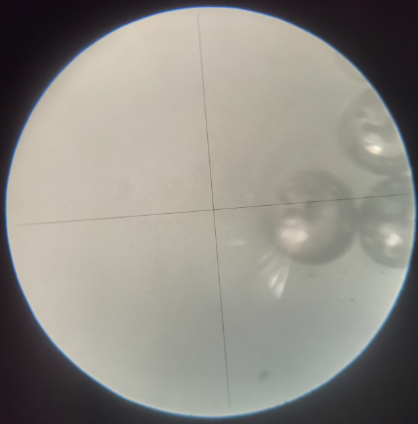
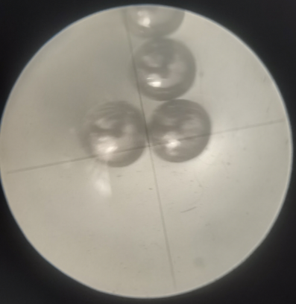
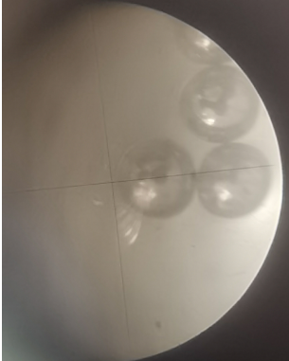
四、实验内容
小球直径测量：1.调节反光镜角度，使视野变亮；
2.调节目镜，使十字叉丝清晰；
3.调整镜筒高度，使视野清晰；
4.转动测微鼓轮使叉丝竖线与金属球相切，读数；
5.改变叉丝位置与金属球另一边相切，读数。

Slide 17
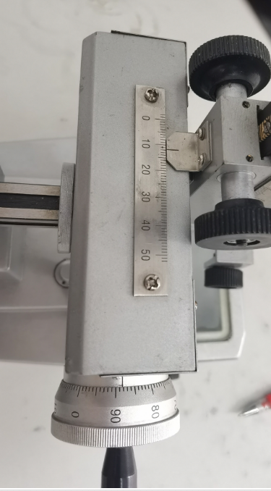
四、实验内容

Slide 18
四、实验内容
左/mm
右/mm
d/mm
平均值
11+88.2 ×0.01=11.882mm

Slide 19
温度/̊C | 下落时间/s |  |  |  |  |  | 速度/(m/s) | 粘滞系数/Pa·s
 | 1 | 2 | 3 | 4 | 5 | 平均
25
30
35
40
45
改变温度：PID温控仪
打开→调整设定温度（←→光标位置 ↑↓数字大小）
→确定→启控→等待10min再进行实验
返回→修改设定温度→重复

Slide 20
温度/̊C | 下落时间/s |  |  |  |  |  | 速度/(m/s) | 粘滞系数/Pa·s
 | 1 | 2 | 3 | 4 | 5 | 平均
25
30
35
40
45
h=20cm 测量起点：5cm
测量终点：25cm
时间t用秒表测量，填到相应位置

Slide 21
温度/̊C | 下落时间/s |  |  |  |  |  | 速度/(m/s) | 粘滞系数/Pa·s
 | 1 | 2 | 3 | 4 | 5 | 平均
25
30
35
40
45
数据处理：
1 完成粘滞系数的计算，填表；
2 绘制温度与粘滞系数图像（坐标纸或电脑作图）。

Slide 22
五、注意事项
▲1、筒内油须长时间的静止放置，以排除气泡，使液体处于静止状态。实验过程中不可捞取小球，不可搅动；
▲2、将小钢球在液体中浸一下，然后用镊子把小钢球沿量筒中心轴线近液面处无初速度自由落下；
▲3、液体粘滞系数随温度的变化而变化，因此测量中不要用手摸量筒；
▲4、在观察小钢球通过量筒标志线时，要使视线水平，以减小误差。

Slide 23
感谢倾听！
Thank you for your listening ！
欢迎同学们主动交流！

